Slide 1
МИНИСТЕРСТВО ЗДРАВООХРАНЕНИЯ РЕСПУБЛИКИ БЕЛАРУСЬ
ВИТЕБСКИЙ ГОСУДАРСТВЕННЫЙ ОРДЕНА ДРУЖБЫ НАРОДОВ МЕДИЦИНСКИЙ УНИВЕРСИТЕТ
КАФЕДРА ОБЩЕСТВЕННОГО ЗДОРОВЬЯ И ЗДРАВООХРАНЕНИЯ
Зав. кафедрой общественного здоровья и здравоохранения, доктор мед. наук, профессор В.С. Глушанко
ПРЕЗЕНТАЦИЯ НА ТЕМУ:
«Первая помощь при травмах глаза»
Подготовила студентка
8 группы IV курса
лечебного факультет
Алексеева Анастасия Витальевна
Витебск, 2018

Slide 2
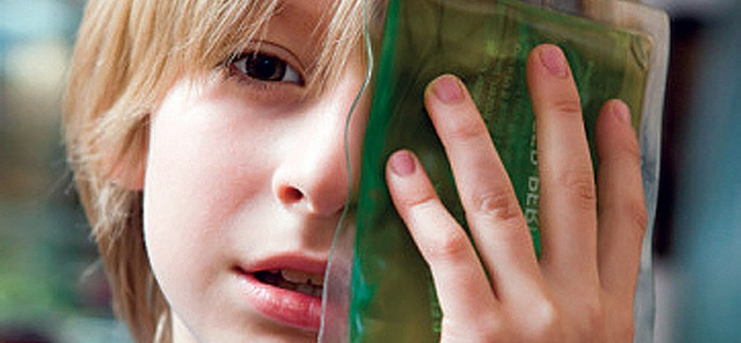
Травмы глаза
Глаз – очень чувствительный орган, любое повреждение которого причиняет сильнейший физический и психологический дискомфорт, ведь человек после травмирования какое-то время не может вести привычный образ жизни. Поэтому ко всем травмам органа зрения нужно относиться серьезно, даже если на первый взгляд существенных изменений не произошло. Дело в том, что одна и та же травма может (при своевременном лечении) обойтись вообще без последствий, или, в отсутствие лечения, повлечь за собой тяжелые осложнения.
Поэтому при любом повреждении глаза необходимо сразу же обращаться за медицинской помощью!

Slide 3
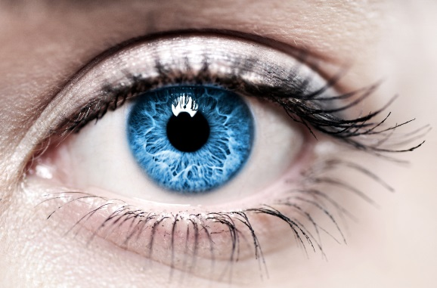
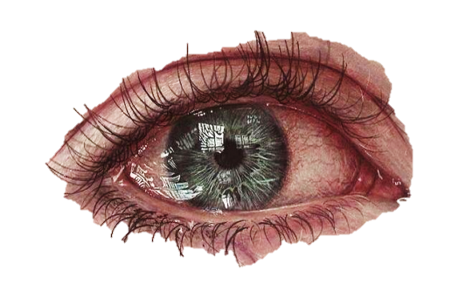
Первая помощь при травмах глаза
Существует множество различных видов травм глаза, однако при каждом из них существует 3 основных первых пункта помощи.
Последст-вия
Степени повреждения
Чего делать нельзя!
ПОМОЙТЕ РУКИ!
Успокойте пострадавшего
Как можно скорее доставьте пострадавшего в специализированный травмпункт
Затем следует действовать исходя из вида травмы
Ранение
Соринка в глазу
Химические повреждения
Ожоги
Кровотечения
Вывод
Литература

Slide 4
Степени повреждения глаз при травмах
Существует 4 степени повреждения глаз при травмах
Степень повреждения | Характеристика
Легкая | Функциональные характеристики глаза сохранены
Средняя | Нарушения функциональных возможностей органов зрения носят временный характер и после соответствующего лечения восстанавливаются
Тяжелая | Снижение оптических возможностей глаза
Критическая | Потеря зрения
На главную

Slide 5
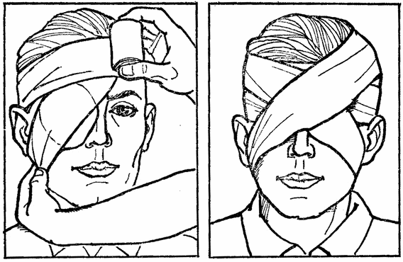
Первая помощь при ранении глаза
Раны век
Инородное тело торчит в глазу
В обоих случаях понадобится повязка, но лучше использовать на оба глаза (бинокулярную)!
Одновременные движения глазных яблок предрасполагают к смещению внутриглазной части инородного тела и дополнительным повреждениям!
На главную

Slide 6
Назад

Slide 7
Первая помощь при ранах век
Осторожно очистите область повреждения от загрязнений водой или антисептическими растворами;
Можно приложить холод (БЕЗ давления на глаз), закрыть рану чистой повязкой;
Если кровотечение достаточно сильное, можно сделать повязку из ваты и марли или под повязку на рану положить гемостатическую губку;
Обратитесь в специализированный травмпункт;
Назад
На главную

Slide 8
Первая помощь при инородном теле, торчащем из глаза
Если инородное тело большое, для профилактики его смещения можно над глазом создать и зафиксировать защитный каркас (например, с помощью одноразового бумажного стаканчика);
Закройте салфеткой парный глаз, поскольку одновременные движения глазных яблок предрасполагают к смещению внутриглазной части инородного тела и дополнительным повреждениям;
Закапайте антибактериальные капли (например, Альбуцид 20%, Левомицетин 0,25% или Витабакт 0,05%);
Немедленно обратитесь в специализированный травмпункт;
Назад
На главную

Slide 9
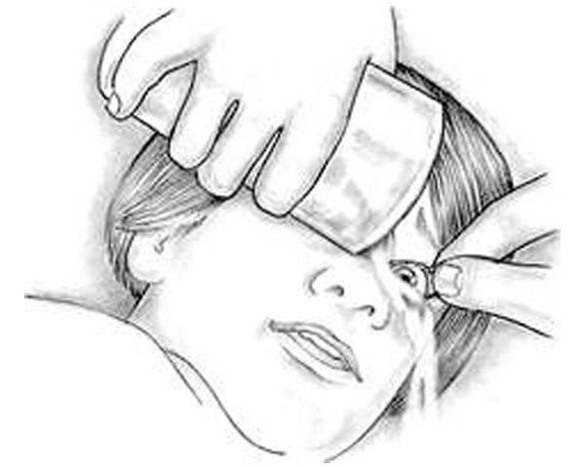
Первая помощь при наличии соринки в глазу
При активном моргании и слезотечении попавшие в глаз маленькие соринки, как правило, выходят самостоятельно. Если этого не произошло, то:
Внимательно осмотрите глаз при хорошем освещении, оттяните нижнее веко – часто соринки расположены именно там;
Если вы обнаружили соринку, то попробуйте вымыть ее водой, в направлении от носа к краю глаза (ни в коем случае не пытайтесь удалить платком, ватой или – тем более! – пинцетом, не трогайте глаз!);
Независимо от результата, закапайте в глаз антибактериальные капли (например, Альбуцид 20%, Левомицетин 0,25% или Витабакт 0,05%);
Царапающие ощущения в глазу останутся и после удаления соринки; они пройдут самостоятельно в течение нескольких дней. Если удалить соринку не удалось, обратитесь в специализированный травмпункт!
На главную

Slide 10
Первая помощь при химическом повреждении
Сразу же промойте глаз и веки большим количеством проточной воды;
Лучше всего усадить пострадавшего около раковины, запрокинуть голову назад или на сторону травмированного глаза. Обязательно открыть веки и промывать проточной водой в направлении от носа к краю глаза не менее 20-30 минут;
Если раствор попал в оба глаза, то промойте оба глаза одновременно. Если же раствор попал на все лицо другие части тела, то, помимо промывания глаз, пострадавшему необходимо принять душ;
После промывания немедленно обратитесь в специализированный травмпункт!
Извести
При попадании в глаза
Суперклея

Slide 11
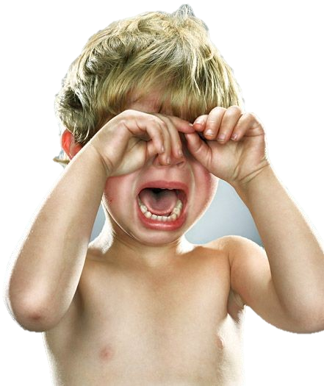
Чего делать категорически НЕЛЬЗЯ!
НЕЛЬЗЯ тереть и давить на травмированный глаз;
НЕЛЬЗЯ трогать и пытаться удалять инородное тело, торчащее из глаза;
НЕЛЬЗЯ промывать глаз, если есть вероятность проникающего ранения. Исключение: при одновременном попадании в глаз химических растворов;
НЕЛЬЗЯ пытаться нейтрализовать действие одного вещества другим (например, при ожоге раствором кислоты промывать раствором щелочи);
НЕЛЬЗЯ в качестве повязки использовать вату (при проникающих ранениях ее маленькие ворсинки могут попасть внутрь глаза). Исключение: раны век с активным кровотечением;
На главную

Slide 12
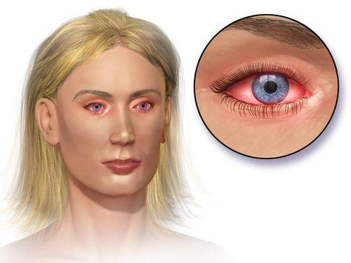
Первая помощь при попадании в глаза извести
ВАЖНО! При попадании в глаз порошка негашеной извести КАТЕГОРИЧЕСКИ НЕЛЬЗЯ промывать глаза до полного удаления кристаллов с поверхности век и глазного яблока (при взаимодействии с водой известь начинает выраба­тывать тепло и ожог может только усилиться).
В этом случае постарайтесь полностью удалить кристаллы сухой чистой салфеткой, а затем тщательно промойте поврежденные ткани проточной водой и обратитесь в специализированный травмпункт!
На главную
Назад

Slide 13
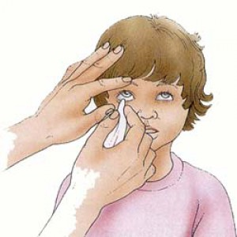
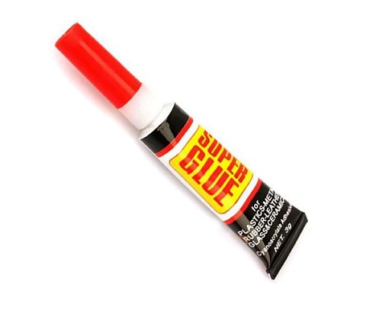
Первая помощь при попадании в глаза суперклея
Попробуйте удалить клей с кожи век. Для облегчения этого можно нанести антибактериальную мазь (например, тетрациклиновую 1%);
Попробуйте открыть глаз (иногда для этого приходится даже срезать ресницы);
Закапайте антибактериальные капли (например, Альбуцид 20%, Левомицетин 0,25% или Витабакт 0,05%);
Немедленно обратитесь в специализированный травмпункт!
Назад
На главную

Slide 14
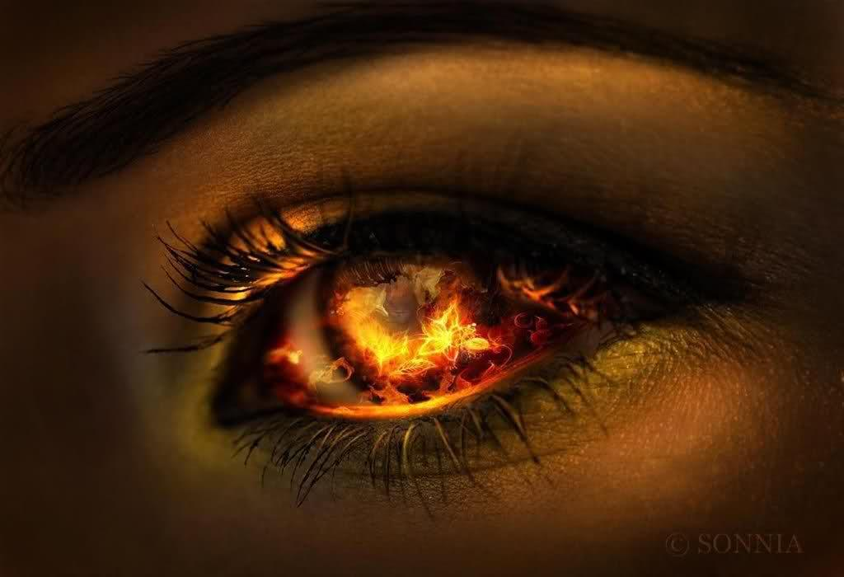
Первая помощь при ожогах
Пламенем
Ультрафиолетовыми лучами
На главную

Slide 15
Первая помощь при ожогах пламенем
Удалите с кожи век загрязнения, протрите кожу век спиртом (следите за тем, чтобы спирт не попал в глаз!);
Положите сухой холод на глаза (например, лед в пакете, завернутый в чистую салфетку), но НЕ ДАВИТЕ на глаз!
Нанесите на кожу век и за веко антибактериальную мазь (например, тетрациклиновую 1%);
Обратитесь в специализированный травмпункт!
Назад
На главную

Slide 16
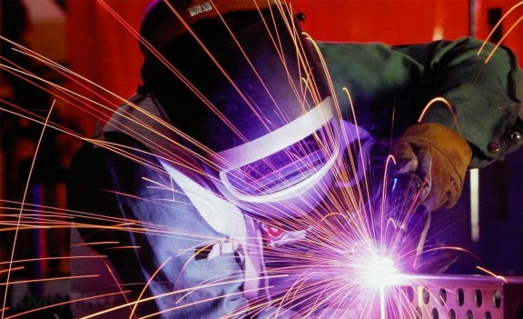
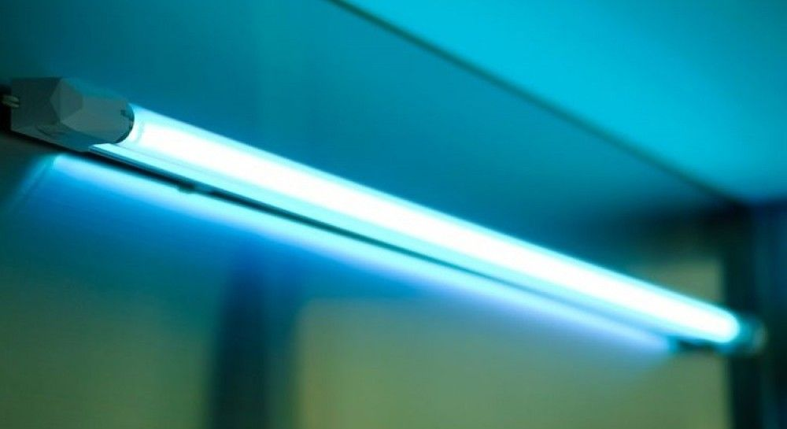
Первая помощь при ожогах УФ-лучами (в солярии, при длительной работе рядом с кварцевой лампой, сварочными работами).
Затемните помещение, поскольку у пострадавшего, как правило, развивается сильная светобоязнь;
Заложите за веко антибактериальную мазь (например, тетрациклиновую 1%);
Положите сухой холод на глаза (например, лед в пакете, завернутый в чистую салфетку);
Дайте обезболивающий препарат (например, Пенталгин, Солпадеин, Нурофен);
Обязательно обратитесь в специализированный травмпункт!
Назад
На главную

Slide 17
Первая помощь при кровотечениях
Как правило, связано с тяжелой контузией или проникающими ранениями глаз.
Закапайте в глаз антибактериальные капли (например, Альбуцид 20%, Левомицетин 0,25% или Витабакт 0,05%);
Закройте глаз чистой (лучше – стерильной) повязкой. НЕ ДАВИТЕ НА ГЛАЗ!
Немедленно обратитесь в специализированный травмпункт!
На главную

Slide 18
Последствия
Последствия травмы глаза напрямую зависят от ее характера и своевременного оказания первой помощи.
При некачественной обработке и неадекватной терапии возможно развитие ряда осложнений:
Сепсис, спровоцированный попаданием в кровь возбудителей инфекции и отравление всего организма токсичными продуктами их жизнедеятельности;
Потеря глаза;
Снижение зрения;
Абсцесс головного мозга — скоплением гноя в полости черепа;
Панофтальмит – обширное воспаление, носящее гнойный характер, провоцирующее расплавление всех оболочек, структур глазного яблока;
Далее

Slide 19
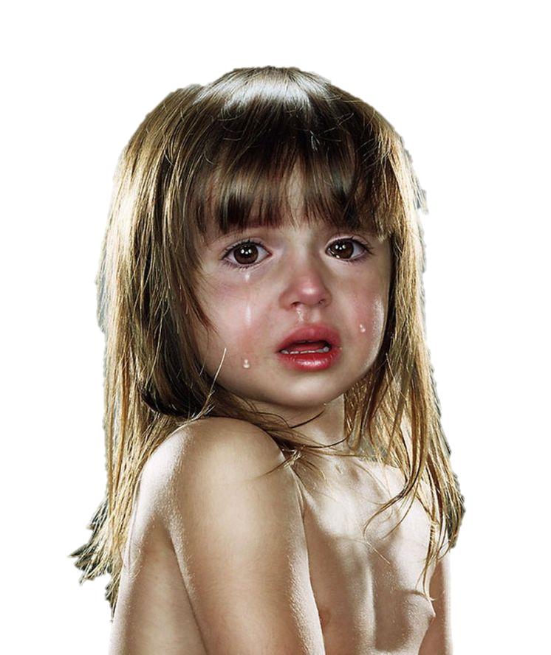
Последствия
Симпатическое воспаление. Оно характеризуется тем, что начинает страдать здоровый глаз. Это такая реакция на травму. Самое частое осложнение – это фиброзно-пластический иридоциклит. От него страдает глаз, не получивший травму;
Эндофтальмит – скопление гнойной массы в зоне стекловидного тела глаза и воспаление его внутренних структур;
Образование рубца;
Деформация мягких тканей лица;
Заворот, выворот и птоз век;
Нарушение в работе слезного аппарата;
На главную

Slide 20
Вывод
Глаза – это хрупкий, но крайне важный инструмент в жизни каждого человека. За органами зрения следует следить всю свою жизнь.
Поэтому очень важно при любых травмах в ближайшее время обратиться к специалисту. Ведь без глаз мне не сможем видеть этот прекрасный мир, близких и родных людей и все, что нам так дорого и что мы так любим!
СПАСИБО ЗА ВНИМАНИЕ!
На главную

Slide 21
Литература
Сайт «Все о зрении» [https://www.vseozrenii.ru/travma-glaza/pervaya-pomoshch-pri-travme-glaza/] – Режим доступа: https://www.vseozrenii.ru. – Дата доступа: 22.02.2018
Сайт «PoTravmam» [https://potravmam.ru/travmy/travma-glaz.html#i-9] – Режим доступа: https://potravmam.ru. – Дата доступа: 22.02.2018
Сайт «ProPomosch» [https://propomosch.ru/travmy/pomosch-pri-travme-glaza] – Режим доступа: https://propomosch.ru. – Дата доступа: 22.02.2018

